Slide 1
§2.4 粒子流密度和粒子数守恒定律
一、概率流密度
二、概率守恒
Notes:
粒子在一定空间区域内出现的概率怎样随时间变化

Slide 2

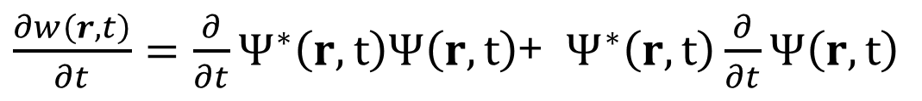
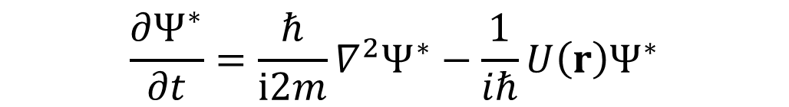

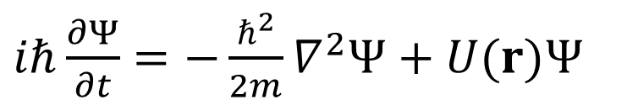
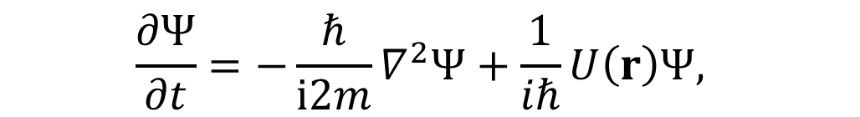
一、概率流密度
粒子在时刻 $t$位置 $r$处，单位体积内粒子出现的概率（概率密度）为
$$w\left(r,t\right)=Ψ^{∗}\left(r,t\right)Ψ\left(r,t\right)$$
概率密度随时间的变化为
$\frac{∂w\left(r,t\right)}{∂t}={\frac{∂}{∂t}Ψ}^{∗}\left(r,t\right)Ψ\left(r,t\right)$+ $Ψ^{∗}\left(r,t\right)\frac{∂}{∂t}Ψ\left(r,t\right)$
由薛定谔方程
$iℏ\frac{∂Ψ}{∂t}=−\frac{ℏ^{2}}{2m}∇^{2}Ψ+U(r)Ψ$
得
$$\frac{∂Ψ}{∂t}=−\frac{ℏ}{i2m}∇^{2}Ψ+\frac{1}{iℏ}U\left(r\right)Ψ,$$
$$\frac{∂Ψ^{∗}}{∂t}=\frac{ℏ}{i2m}∇^{2}Ψ^{∗}−\frac{1}{iℏ}U\left(r\right)Ψ^{∗}$$
Notes:
粒子在一定空间内出现的概率随时间如何变化；时间在走，概率是变化的吗？

Slide 3
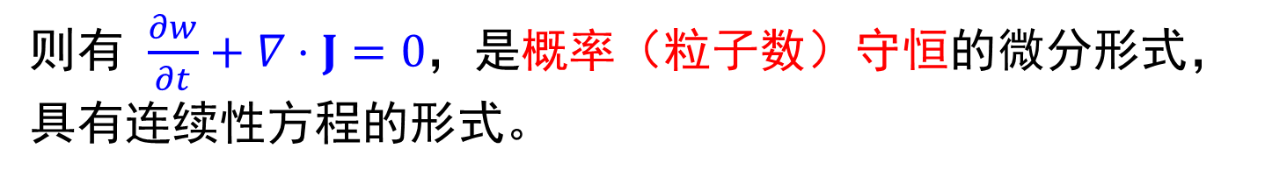
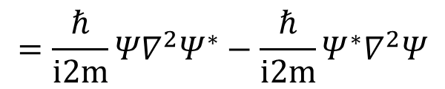
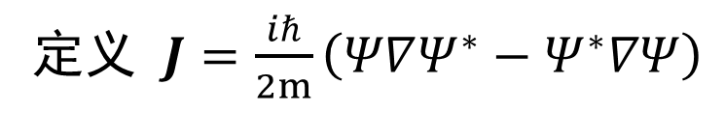
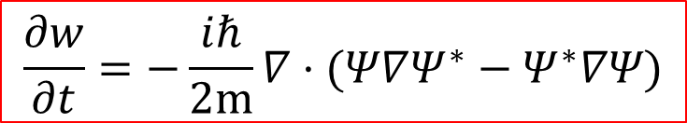
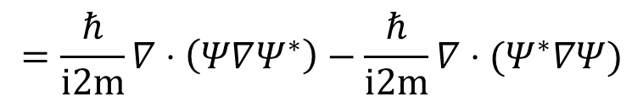
一、概率流密度
$\frac{∂w}{∂t}=(\frac{ℏ}{i2m}∇^{2}Ψ^{∗}−\frac{1}{iℏ}UΨ^{∗})Ψ$+ $Ψ^{∗} (−\frac{ℏ}{i2m}∇^{2}Ψ+\frac{1}{iℏ}UΨ$)
$$=\frac{ℏ}{i2m}{Ψ∇}^{2}Ψ^{∗}−\frac{ℏ}{i2m}Ψ^{∗}∇^{2}Ψ$$
$=\frac{ℏ}{i2m}{(Ψ∇}^{2}Ψ^{∗}+∇Ψ⋅∇Ψ^{∗})−\frac{ℏ}{i2m}(Ψ^{∗}∇^{2}Ψ$+$∇Ψ^{∗}⋅∇Ψ)$
$$=\frac{ℏ}{i2m}∇⋅\left(Ψ∇Ψ^{∗}\right)−\frac{ℏ}{i2m}∇⋅(Ψ^{∗}∇Ψ)$$
$$\frac{∂w}{∂t}=−\frac{iℏ}{2m}∇⋅(Ψ∇Ψ^{∗}−Ψ^{∗}∇Ψ)$$
得
定义 $J=\frac{iℏ}{2m}\left({Ψ∇Ψ^{∗}−Ψ}^{∗}∇Ψ\right)$
则有 $\frac{∂w}{∂t}+∇⋅J=0$，是概率（粒子数）守恒的微分形式，具有连续性方程的形式。

Slide 4
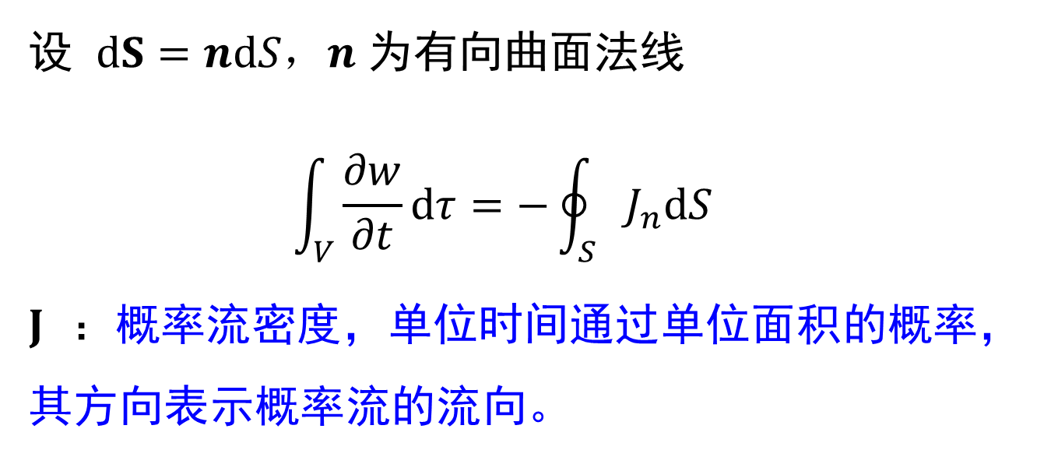
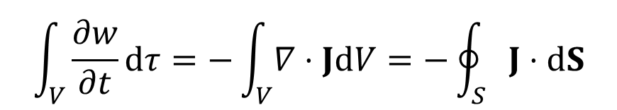
一、概率流密度
高斯定理得
$$\int_{V}{\frac{∂w}{∂t}dτ}=−\int_{V}{∇⋅JdV}=−\oint_{S}{J⋅dS}$$
设 $dS=ndS，n$为有向曲面法线
$$\int_{V}{\frac{∂w}{∂t}dτ}=−\oint_{S}{J_{n}dS}$$
$J$ ：概率流密度，单位时间通过单位面积的概率，其方向表示概率流的流向。
τ
S

Slide 5
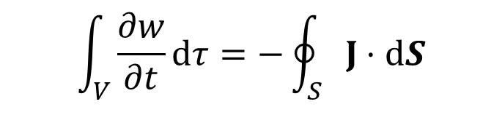
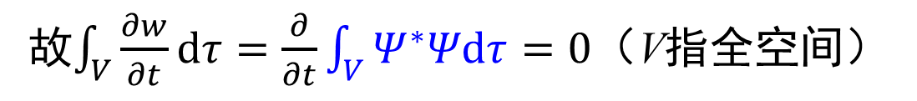
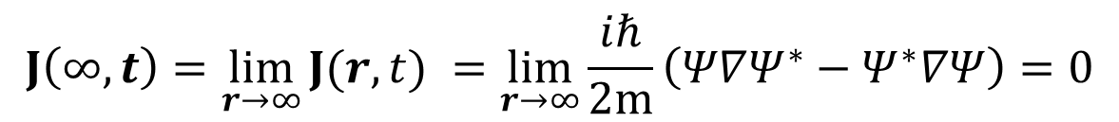
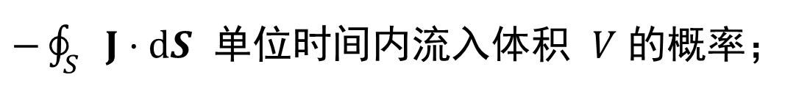
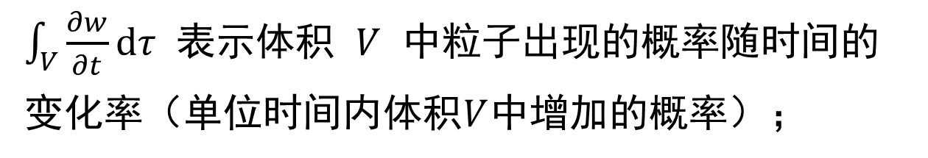
二、概率守恒
概率守恒积分表示式
$$\int_{V}{\frac{∂w}{∂t}dτ}=−\oint_{S}{J⋅dS}$$
$\int_{V}{\frac{∂w}{∂t}dτ}$ 表示体积 $V$ 中粒子出现的概率随时间的变化率（单位时间内体积$V$中增加的概率）；
$−\oint_{S}{J⋅dS}$ 单位时间内流入体积 $V$的概率；
如果波函数在无穷远为零，则整个空间积分
$$J\left(∞,t\right)=\lim_{r→∞}{J(r, t) }=\lim_{r→∞}\frac{iℏ}{2m}\left({Ψ∇Ψ^{∗}−Ψ}^{∗}∇Ψ\right)=0$$
故$\int_{V}{\frac{∂w}{∂t}dτ}=\frac{∂}{∂t}\int_{V}{Ψ^{∗}Ψdτ}=0$（V指全空间）
概率守恒的一个体现，整个空间找到粒子的概率与时间无关。
Notes:
上式表达了概率守恒的意义，空间中某一处概率减少，另一处概率增加。

Slide 6
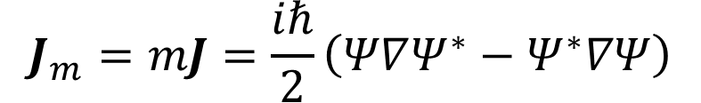
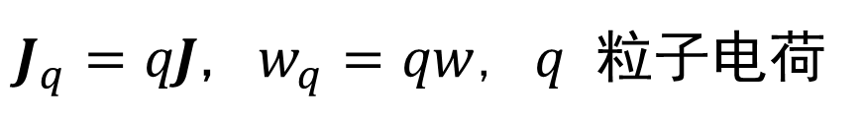
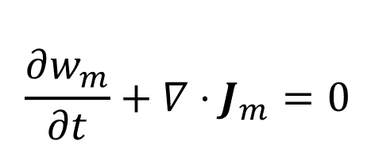
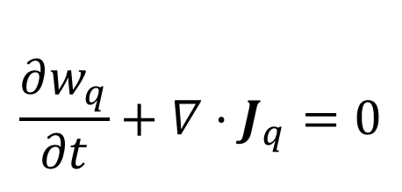


二、概率守恒
质量守恒定律
粒子质量$m$乘$w$和$J$
$$w_{m}=mw=m{\left|Ψ\left(r,t\right)\right|}^{2}$$
质量密度
$$J_{m}=mJ=\frac{iℏ}{2}\left({Ψ∇Ψ^{∗}−Ψ}^{∗}∇Ψ\right)$$
质量流密度
$$\frac{∂w_{m}}{∂t}+∇⋅J_{m}=0$$
量子力学中的质量守恒定律
电荷守恒定律
$J_{q}=qJ$, $w_{q}=qw$, $q$ 粒子电荷
$$\frac{∂w_{q}}{∂t}+∇⋅J_{q}=0$$

Slide 7

二、概率守恒
波函数的标准条件
概率密度和概率流密度应当有限、连续；所以波函数必须在变量变化的全部区域内是有限的和连续的，并且有连续的微商。
$$w\left(r,t\right)=Ψ^{∗}\left(r,t\right)Ψ\left(r,t\right)$$
是粒子出现的概率，应是坐标和时间的单值函数，才能使粒子的概率在时刻$t$、位置$r$处有唯一的确定值。
因此，波函数应当单值、有限、连续，这三个条件被称为波函数的标准条件。

Slide 8
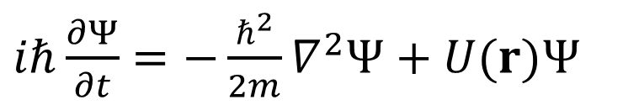

量子力学基本假定
量子力学基本假定 I
波函数完全描述粒子的状态
$$Ψ=Ψ\left(r,t\right)$$
量子力学基本假定 II
波函数随时间的演化遵从薛定谔方程
$iℏ\frac{∂Ψ}{∂t}=−\frac{ℏ^{2}}{2m}∇^{2}Ψ+U(r)Ψ$

Slide 9
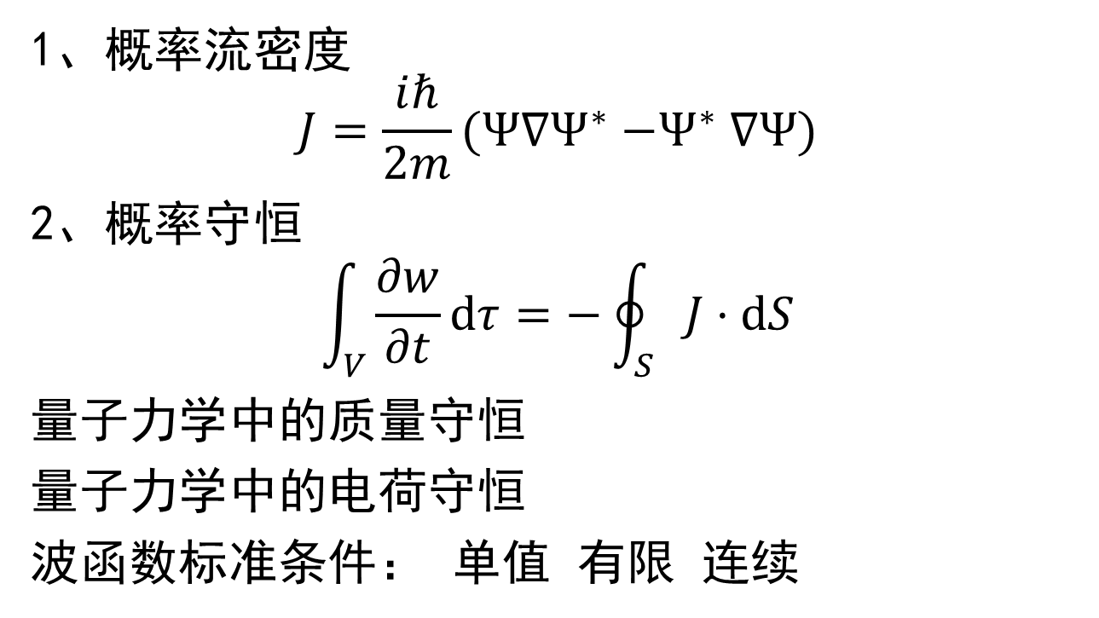
小结
1、概率流密度
$$J=\frac{iℏ}{2m}(Ψ∇Ψ^{∗}{−Ψ}^{∗}∇Ψ)$$
2、概率守恒
$$\int_{V}{\frac{∂w}{∂t}dτ}=−\oint_{S}{J⋅dS}$$
量子力学中的质量守恒
量子力学中的电荷守恒
波函数标准条件： 单值 有限 连续

Slide 10
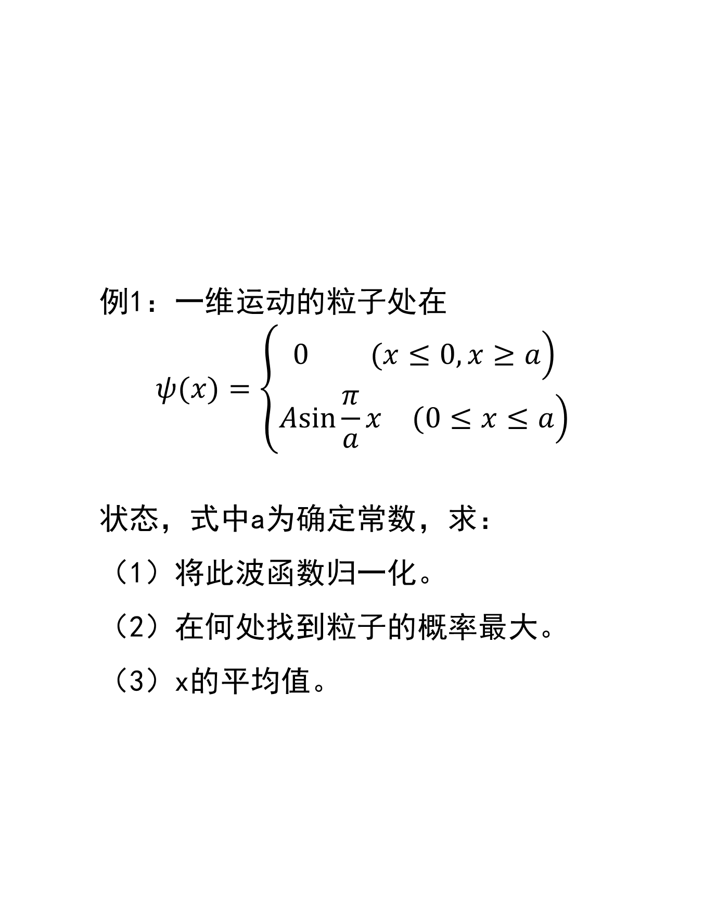
例题
例1：一维运动的粒子处在
$$ψ(x)=\left\{\begin{matrix}\left.0 (x≤0,x≥a\right) \\ \left.Asin\frac{π}{a}x (0≤x≤a\right)\end{matrix}\right.$$
状态，式中a为确定常数，求：
（1）将此波函数归一化。
（2）在何处找到粒子的概率最大。
（3）x的平均值。

